Slide 1
Knowledge Representation
第2章 知识表示
Artificial Intelligence (AI) 人工智能

Slide 2

主要内容
1、预备知识
2、状态空间
3、与或图
4、产生式系统
5、谓词逻辑
6、语义网络
7、知识图谱
8、其它

Slide 3
2.1 知识的概念与含义
人类智能活动的本质：获取并运用知识的过程。
智能表现：知识获取→知识处理→知识应用
知识是一切智能行为的基础
计算机具有智能，首先须使其拥有知识。
知识需以适当模式表示与存储。

Slide 4
秋风起兮白云飞，草木黄落兮雁南归。—两汉，刘彻《秋风辞》
木落雁南度，北风江上寒。—唐，孟浩然《早寒江上有怀》
1、知识
┇
长期生活实践与科学研究中，积累的认识、经验…。
将有关信息关联在一起，形成的信息结构。（数据结构）
反映客观世界中事物之间的关系。（不同关系形成不同知识）
信息关联形式：“如果…，则\那么…”
如果大雁南飞，则冬天即将来临。
如：雪是白色的
如果头痛且流涕，则可能患了感冒。
←事实
←规则（条件-结论）

Slide 5
2、知识的特性
确定性（相对正确性）
不确定性
可表示性、可利用性

Slide 6
⑴、确定性（相对正确性）
任何知识均为一定条件/环境下产生，只能在该条件及环境下才正确。
如：1+1=2（十进制）
1+1=10（二进制）

Slide 7
⑵、不确定性（状态：真/假/中间）
随机性引起的不确定性
模糊性引起的不确定性
经验引起的不确定性
不完全性引起的不确定性
若头痛且流涕，则有可能患了感冒
高低、冷热、大小、强弱、胖瘦…
老马识途…
火星有水、生命…

Slide 8
⑶、可表示性、可利用性
可表示性: 知识可用适当形式进行表示
如：语言、文字、声音、图形(像)、神经网络…
可利用性: 知识可被利用（处理&运用）

Slide 9
3、人工智能中的知识类型
⑴、按范围
常识性：普遍认可的知识。（常识）
领域性：与具体应用领域相关的知识。（专业）
⑵、按作用和表示
叙述(事实)型---静态知识。如问题的分类\属性\关系\事实…。
过程(规则)型---动态知识。处理信息的求解过程，由问题领域内的规则、
定律、定理、经验…构成。
控制型---运用已有知识进行问题求解的知识。（知识的知识-元知识）

Slide 10
如：北京到上海，乘飞机还是坐火车。（决策？）
知识归纳：叙述型：北京、上海、飞机、火车、时间、费用…
过程型：乘飞机、坐火车
控制型：乘飞机较快、较贵；
坐火车较慢、较便宜。

Slide 11
2.2 知识表示（knowledge representation）
知识的形式化、模型化
对知识的描述和约定
一种计算机可接受的、用于描述知识的数据结构。

Slide 12
常用的知识表示方法
状态空间
问题归约
谓词逻辑
产生式系统
框架
语义网络
知识图谱
脚本
过程
Petri网
面向对象
说明：
⑴、不同领域的知识各有不同特点，
各种知识表示方法各具优缺点。
⑵、选择知识表示方法的原则
能充分表示领域知识
有利于对知识的利用
便于对知识的组织\维护\管理\理解\实现

Slide 13
人工智能虽有不同研究领域，且各研究领域又各有规律和特点，但均可抽象为一个“问题求解”过程。
问题求解过程本质上是一个搜索过程
问题求解的两个主要方面：问题表示、求解方法

Slide 14
1、状态空间表示法（State Space Representation）
在某个可能的解空间内，寻找一个解。
状态空间法---基于解空间的问题表示和求解方法
表示与搜索过程，是AI最基本的形式化方法。
用“状态(State)”和“算符\操作符(Operator)”表示与求解。

Slide 15
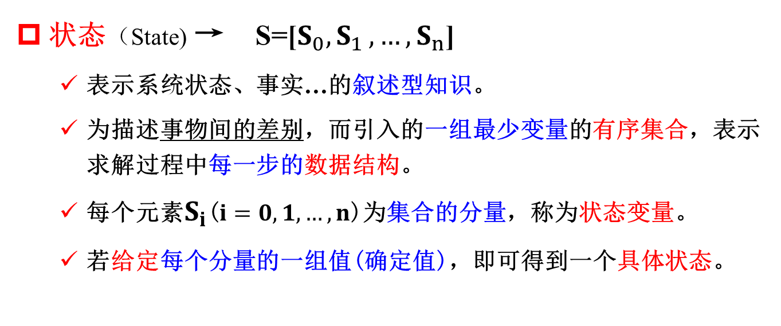
状态空间法的三要素：（状态、操作符、状态空间）
状态（State) → S=[$S_{0}{,S}_{1},…,S_{n}$]
表示系统状态、事实…的叙述型知识。
为描述事物间的差别，而引入的一组最少变量的有序集合，表示求解过程中每一步的数据结构。
每个元素$S_{i}$($i=0,1,…,n$)为集合的分量，称为状态变量。
若给定每个分量的一组值(确定值)，即可得到一个具体状态。

Slide 16
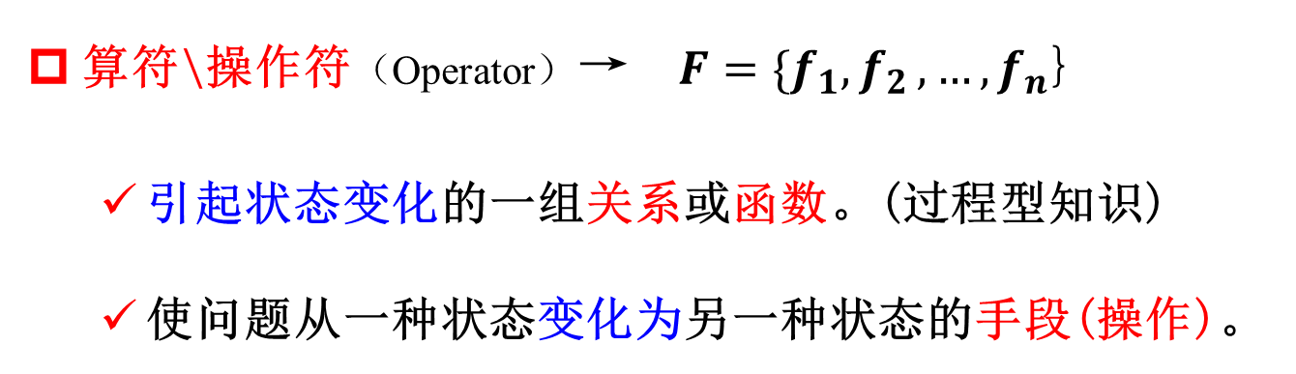
算符\操作符（Operator）→ $F=\{f_{1}{,f}_{2}{,…,f}_{n}$}
引起状态变化的一组关系或函数。(过程型知识)
使问题从一种状态变化为另一种状态的手段(操作)。

Slide 17
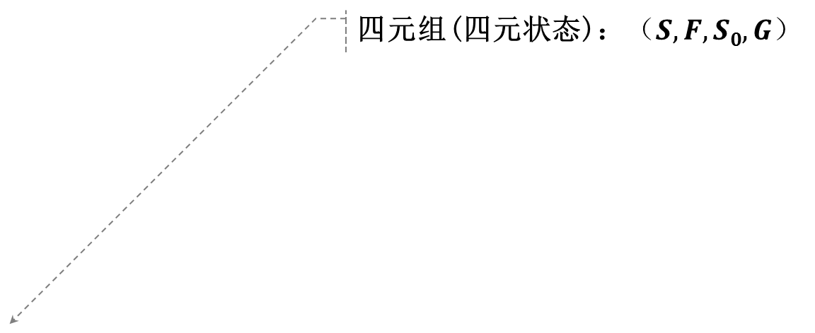
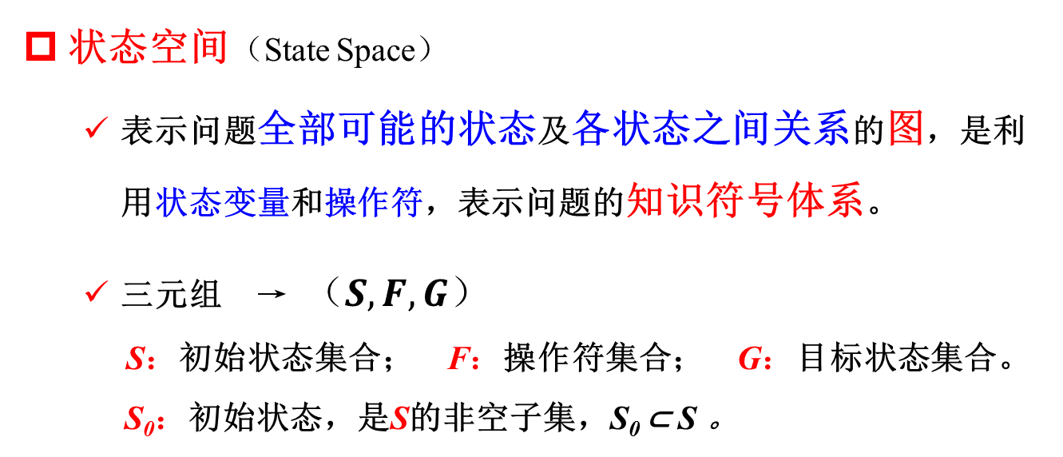
四元组(四元状态)：$（S,F,S0,G）$
状态空间（State Space）
表示问题全部可能的状态及各状态之间关系的图，是利用状态变量和操作符，表示问题的知识符号体系。
三元组 → $（S,F,G）$
S：初始状态集合； F：操作符集合； G：目标状态集合。
S₀：初始状态，是S的非空子集，S₀ ⊂ S 。

Slide 18
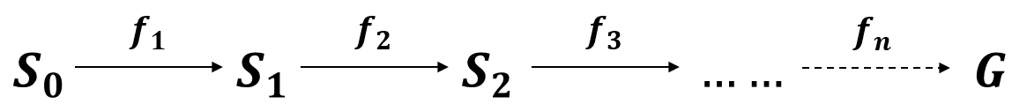
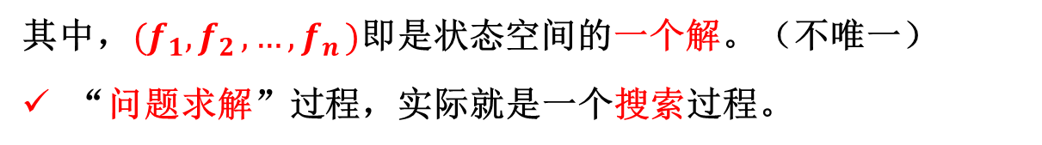
从$S_{0}$到$G$的路径→问题求解路径。（初始状态→目标状态）
状态空间的一个解就是一个“有限的操作符序列”，使初始状态转变为目标状态。
其中，${(f}_{1}{,f}_{2}{,…,f}_{n})$即是状态空间的一个解。（不唯一）
“问题求解”过程，实际就是一个搜索过程。
(状态空间表示)定义：基于解空间的问题表示和求解方法，
以“状态”和“算符”为基础来表示
和求解问题。

Slide 19
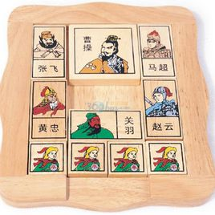
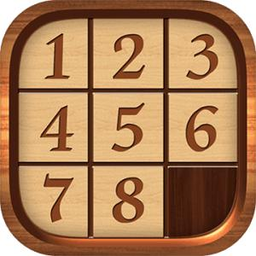
状态空间表示例子1：八数码问题的状态空间
3×3方格盘上放有1～8个数码，其中一格为空。空格四周上下左右的数码可移动到空格。问题布局(状态)之一：
2
3
1
5
8
4
6
7

Slide 20
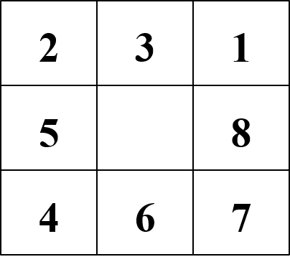
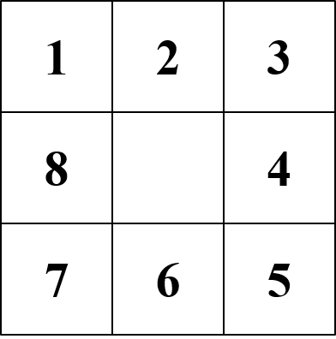
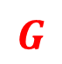
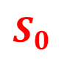
$$S_{0}$$
$$G$$
说明：
◇ 8个数码的任何一种摆法就是一个状态，所有摆法就是状态集合S，
构成一个状态空间，其大小为9!
◇ G是某个目标状态(S_{g})。（如要求：顺时针摆放8数码）
◇ 操作符F就是数码的移动，共有8(数码)× 4(方向)=32个。
◇ 若“眼”在空格上，空格在方格盘上每个可能位置上的移动，其操
作符为3×8=24个。（甚至仅简化为4个：上、下、左、右）
◇ 为保证空格不会移动到方格盘以外，并非任何状态下均可用这4个
操作符。

Slide 21
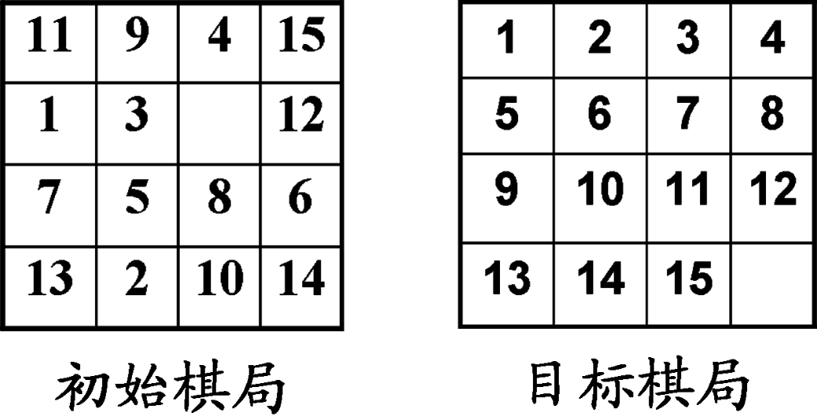
状态空间表示例子2：十五数码问题
十五数码问题：由4×4方格盘上可移动的15个棋子构成。
问题：如何将初始棋局变换为目标棋局？
解：某个合适棋子的走步序列。（F：移动棋子）

Slide 22
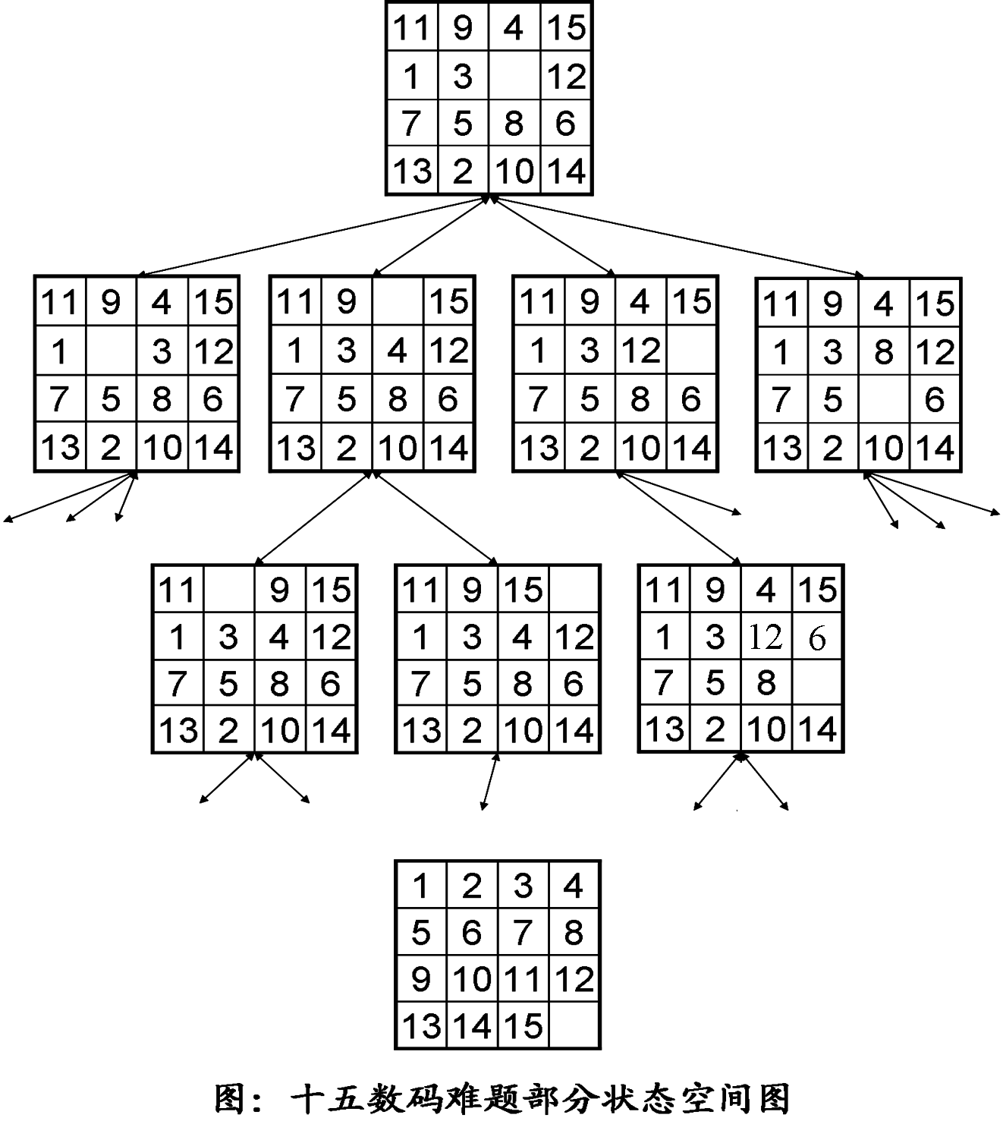
初始棋局变成目标棋局？
移动规则：L\U\R\D
首先将适用的操作符用于初始状态，以产生新的状态。
初始状态
15 6
1
9
5
5
6
10
11
7
9
11
3
12
再将另一些适用操作符用于这些新状态。如此继续，直到产生目标状态为止。
8
14
目标状态

Slide 23
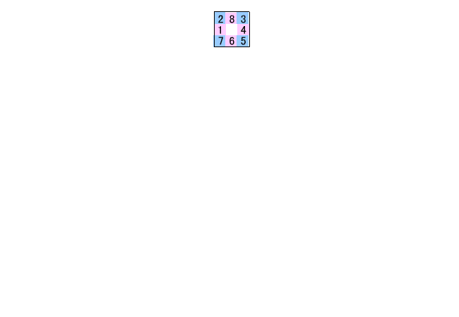
八数码问题求解过程（状态空间图）：

Slide 24
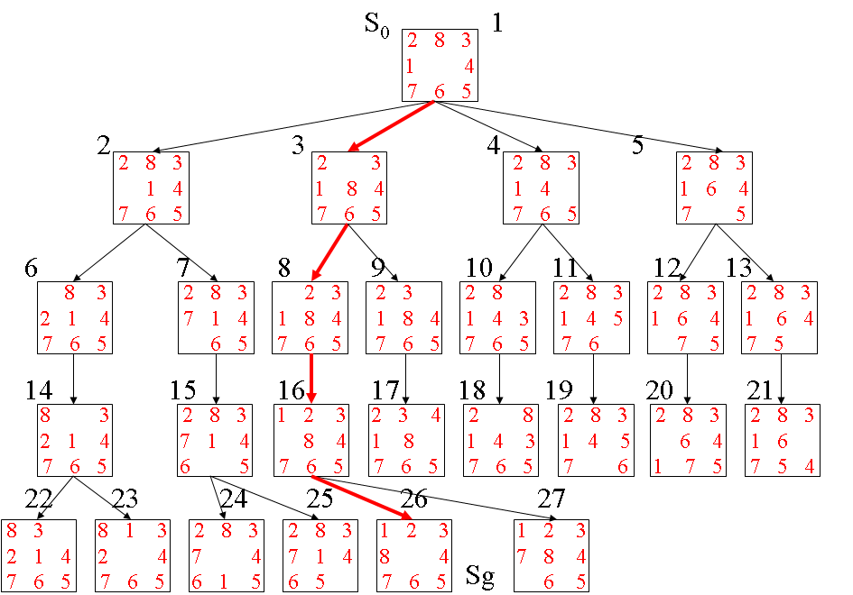
求解路径：1→3→8→16→26
解：（8D，2R，1U，8L）

Slide 25
求解过程
最直接的求解方法：尝试各种不同走步(棋子移动)，直至偶然得到目标棋局为止，这种尝试本质上属于某种试探搜索。(路径搜索)
即，从初始棋局开始，试探由每一有效走步得到各种新棋局，然后计算再走下一步得到的下一组棋局。如此继续，直到出现目标棋局为止。(实质：由初始状态，通过不同棋子的移动，不断形成多种新状态，直至达到目标状态的过程） （每一个状态→节点）
将由初始状态可达到的各个状态所组成的空间，设想为一幅由各种状态(节点)构成的图---状态图\状态空间图。
图中，每个节点表示一个具体的棋局(状态)。

Slide 26
算法步骤
首先，将适当的“操作符\算符”作用于初始状态，产生新状态；
然后，再将另一些适用的操作符作用于这些新状态；
继续，直到产生目标状态为止。
状态空间表示法：从初始状态开始，每次施加一个操作符，递增建立
起操作符的试验序列，直至达到目标状态为止。
不过，针对某些最优问题，仅获得到达目标状态的任一路径是不够的,还必须找到按某个规则可实现的最优化路径。
（如：走步最少…）

Slide 27
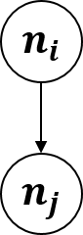
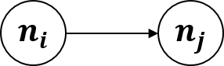
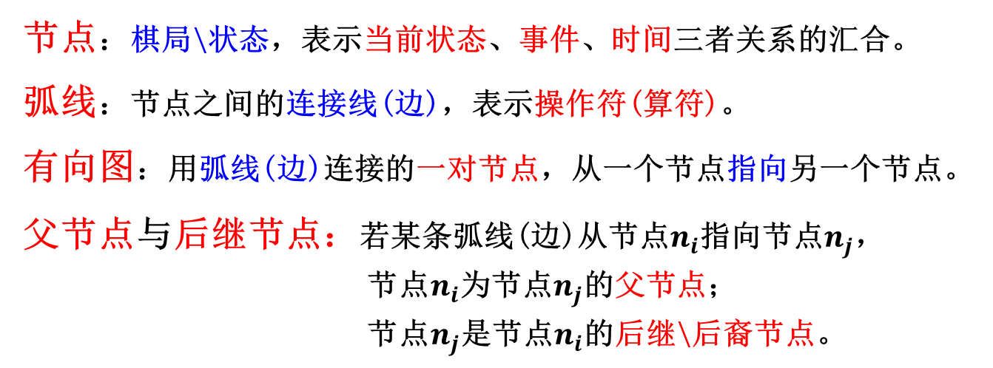
状态图示法（几个术语）
节点：棋局\状态，表示当前状态、事件、时间三者关系的汇合。
弧线：节点之间的连接线(边)，表示操作符(算符)。
有向图：用弧线(边)连接的一对节点，从一个节点指向另一个节点。
父节点与后继节点：若某条弧线(边)从节点$n_{i}$指向节点$n_{j}$，
节点$n_{i}$为节点$n_{j}$的父节点；
节点$n_{j}$是节点$n_{i}$的后继\后裔节点。

Slide 28
路径：节点的序列。若每个节点都有一个后继节点，此节点序列即被
称为路径长度。
代价：在弧线上标定数值，表示加在相应操作符上的代价。 c(n_{i},n_{j})
图的理解：完整显示对于大型图是不切实际的，对于具有无限节点
集合的图也是不可能的。
隐式→显式：从图中搜索得到解的路径

Slide 29
状态图示法的思想
将状态表示为图的节点，操作符表示为图的边，则问题
状态可用图来表示。
寻找从一种状态变化为另一种状态的某个操作符序列问
题，等价于寻求图的某一路径问题。
搜索状态空间的求解过程(操作符序列)，对应于将图中的某个隐式部分变为显式，以包含目标状态的过程。
状态图(搜索图)是运用状态空间问题求解的基础。

Slide 30
小结
问题表示对求解过程影响较大，通常希望有较小的状态空间表示。
如，对于十五数码问题：
可规定15×4＝60条规则。（针对每一个数码）
若采用“上下左右移动空格”，则只需4条规则。（针对空格）
因此，移动空格是一种较好的表示。

Slide 31
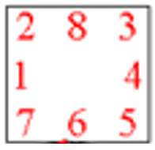
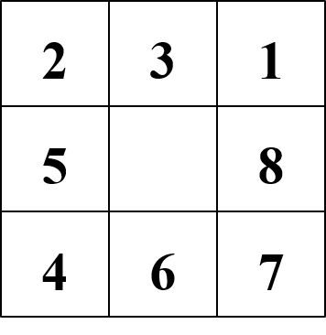
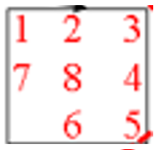
综上所述，完成对某个问题的状态描述，须明确3点：
状态的描述方式，特别是初始状态的描述；
操作符集合及其对初始状态描述的作用；
目标状态描述的特性。
(移动规则)
更复杂?

Slide 32
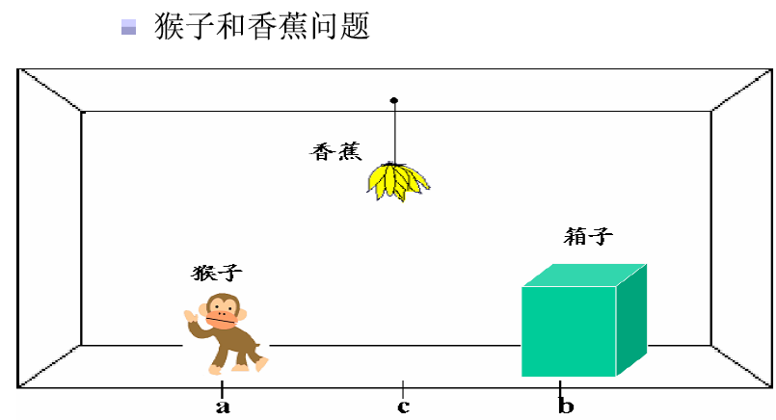
状态空间表示例子3：猴子和香蕉问题
房间中有一只猴子、一个箱子和一束香蕉。香蕉挂在天花板下方，猴子的高度不足以拿到。猴子如何才能拿到香蕉?

Slide 33
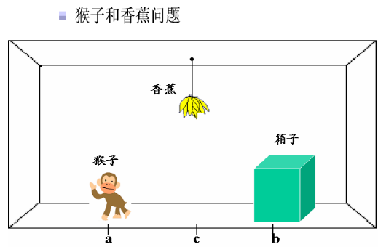
分析
设猴子位于a处，目标物香蕉挂在c处上方，猴子想吃香蕉，但高度不够。
b处有可移动的箱子，若猴子站在箱子上即可拿到香蕉，但箱子须移动到c处。
如何制定行动规划，使猴子拿到香蕉？

Slide 34
问题求解过程：
状态空间表示法，四元组：S =（w, x, y, z）
其中，w：猴子所在位置；
x：箱子所在位置；
y：猴子是否在箱子上（是取1；不是取0）；
z：当猴子摘到香蕉时取1；否则取0。
由此可得：初始状态： S₀(a,b,0,0)
目标状态： S_{g} (c,c,1,1)

Slide 35

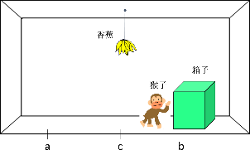
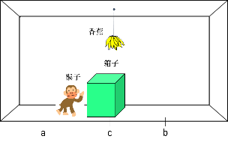
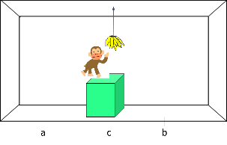
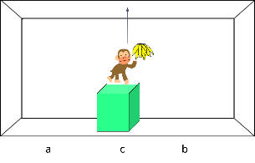
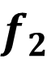
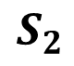
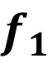
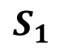
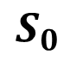
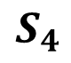
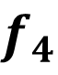
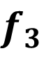
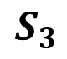
$$S_{0}$$
$$S_{1}$$
$$S_{2}$$
$$S_{3}$$
$$S_{4}$$
可能出现的状态：
S₀(a,b,0,0) ←初始状态
S₁(b,b,0,0)
S₂(c,c,0,0)
S₃(c,c,1,0)
S₄ (c,c,1,1) ←目标状态
$$f_{1}$$
$$f_{2}$$
$$f_{3}$$
$$f_{4}$$
允许的操作集：
F={f₁, f₂, f₃, f₄}

Slide 36
操作符(算子)集合F：
(w, x, y, z)→ (b, x, y, z)
f₁ →goto(b)：猴子走到位置b
f₂ →pushbox(c)：猴子推箱子到位置c
f₃ →climbbox：猴子爬上箱顶
f₄ → grasp：猴子拿到香蕉
(b, x, y, z)→ (c, c, y, z)
(c, c, y, z)→ (c, c, 1, z)
(c, c, 1, z)→ (c, c, 1, 1)
从初始状态到目标状态的操作序列：Step1：goto(b)
Step2：pushbox(c)
Step3：climbox
Step4：grasp
从初始状态到目标状态，各状态量发生变化，每个状态量变化就产生一个新状态，所有状态变化即为状态集合S。

Slide 37

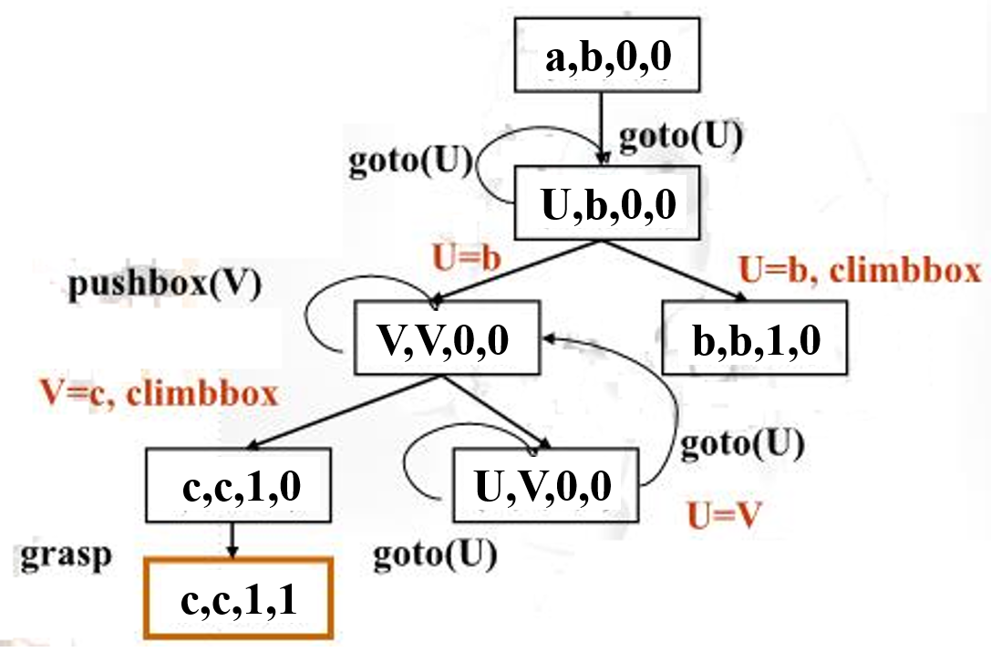
goto(U)猴子走到水平位置U
pushbox(V)猴子将箱子推到水平位置V
状态空间图:
climbbox猴子爬上箱顶
grasp猴子摘到香蕉
S₀(a,b,0,0)
S₁(b,b,0,0)
S₂(c,c,0,0)
S₃(c,c,1,0)
S₄ (c,c,1,1)
操作符序列(解)： {goto(b)，pushbox(c)，climbbox，grasp}

Slide 38
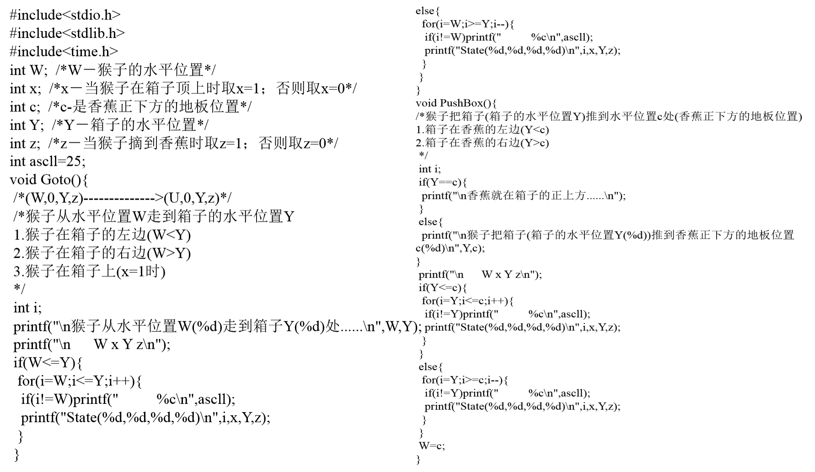
代码(部分):

Slide 39



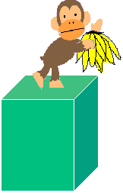



猴子和香蕉问题演示：
香蕉
香蕉
Ha!Ha!
箱子
箱子
猴子
猴子

Slide 40
状态空间表示法说明：
将问题的所有状态都表示出来，须定义一组操作符。
求解过程是一个不断将操作符作用于状态的过程。
解就是从初始状态到目标状态所采用的操作符序列。
使用操作符最少的解即为最优解。
对任一个状态，可使用的操作符可能不止一个。

Slide 41
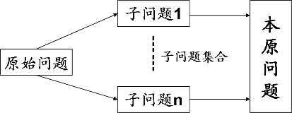
2、问题归约表示
另一种基于“状态空间”的问题表示与求解方法。
基本思想：通过变换，将问题变换为一个子问题集合，这些子问题的解可直接得到(本原问题)，则原始问题得到解决。
不能再分解或变换，
直接有解的子问题。

Slide 42
⑴、问题归约表示的构成
三元组（S,F,G）
一个初始问题描述S
一套将原始问题变换为子问题的操作符F
一套本原问题描述G
⑵、问题归约的实质
从目标(需解决的问题)出发逆向推理，建立子问题及子问题的子问题，直到将原始问题归约为一个本原问题集合。

Slide 43
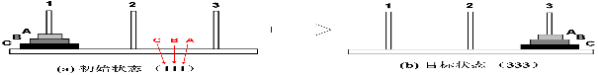
⑶、问题归约举例- 梵塔(汉诺塔)问题（Hanoi）
问题：从柱1移到3，每次移动一个盘子，大盘在下小盘在上。
原始问题可归约为下列3个子问题：
子问题1：移动圆盘A、B至柱子2的双圆盘问题（借助柱子3）。
子问题2：移动圆盘C至柱子3的单圆盘问题。
子问题3：将圆盘A、B移至柱子3的双圆盘问题（借助柱子1）。

Slide 44
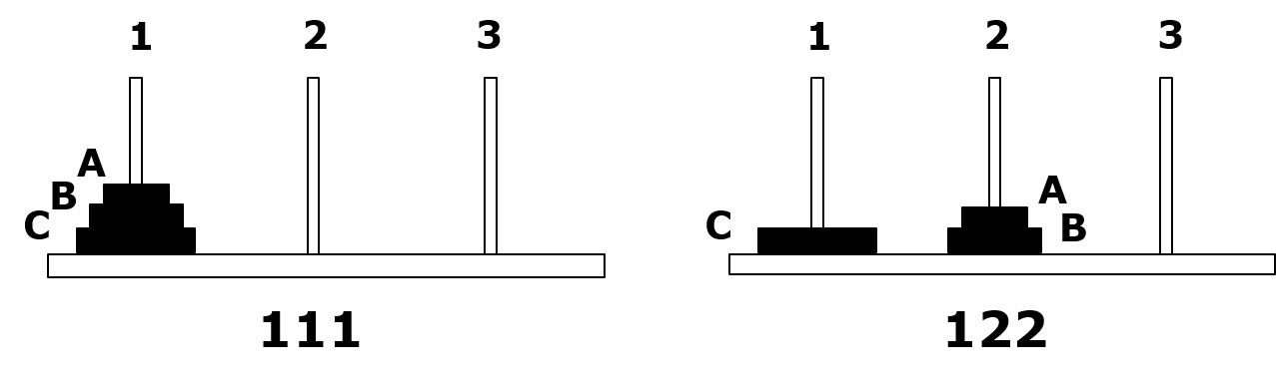
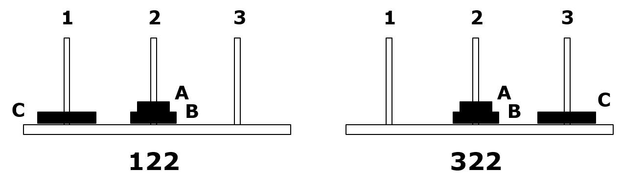
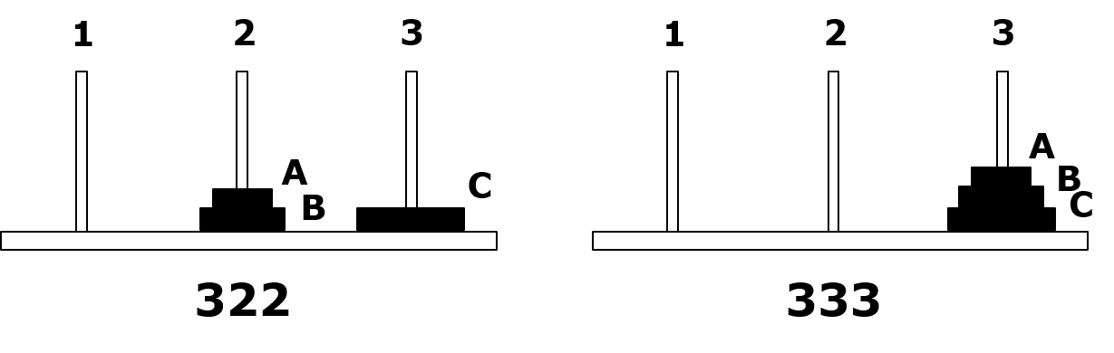
子问题1：移动圆盘A、B至柱2(借柱3)
子问题2：移动圆盘C至柱3
子问题3：移动圆盘A、B至柱3(借柱1)

Slide 45
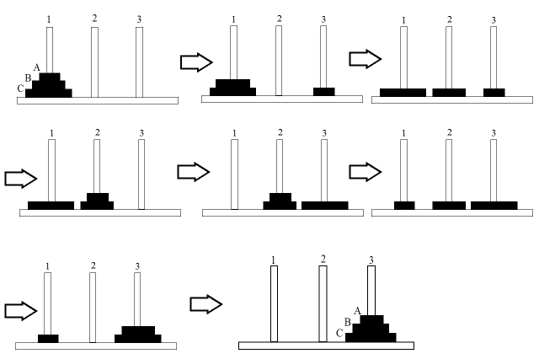
归约过程（3个圆盘）：
111
113
123
122
322
321
331
333

Slide 46
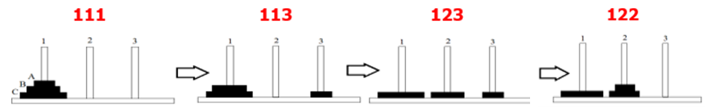
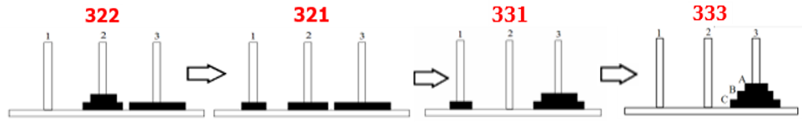
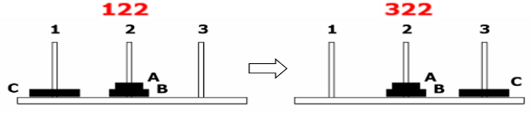
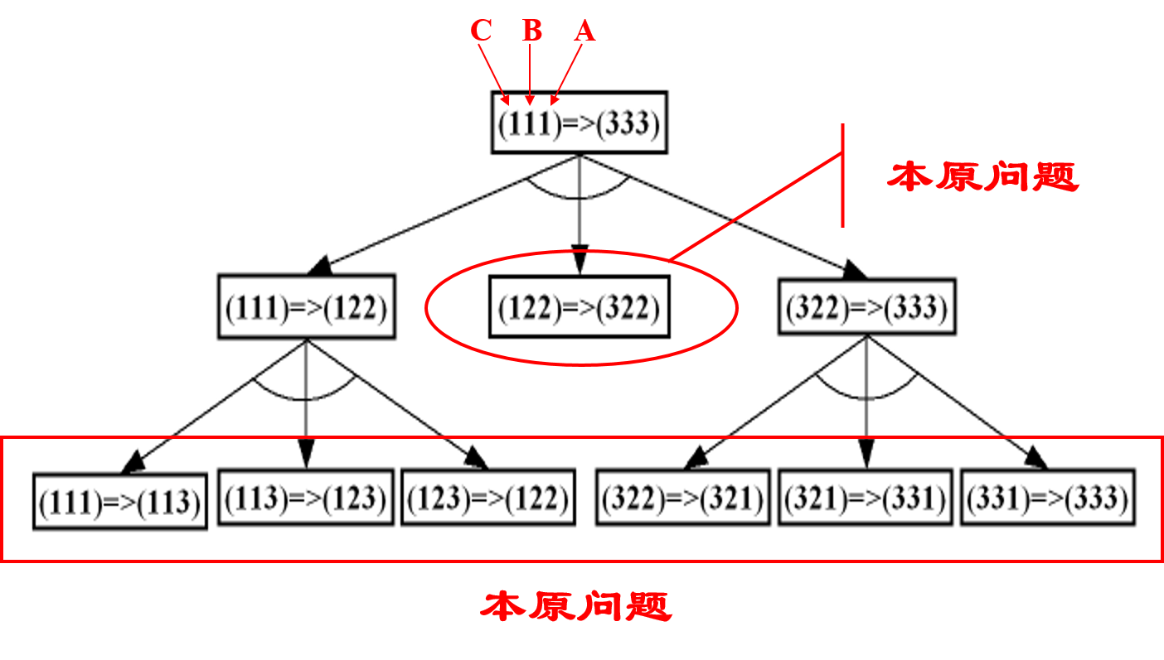
梵塔问题归约图:
子问题1：移动圆盘A、B至柱2（借柱3）
子问题2：移动圆盘C至柱3
子问题3：将圆盘A、B移至柱3（借柱1）
①
③
②

Slide 47
演示：3圆盘(3阶)

Slide 48
演示：4圆盘(4阶)

Slide 49



思考： n阶梵塔问题移动圆盘的次数？
提示：离散数学 母函数和递推关系
h(1)=1
h(n)=2h(n-1)+1
H(x)=h(1)x+h(2)x²+…
最终求出： h(n)=2^{n}-1

Slide 50

3、与/或图表示法
不同的知识表示，有不同的形式化知识模型。
如：控制论中“同构”、“同态”方法，对知识模型进行
变换和简化，更简洁的表达知识，易于问题求解。
复杂问题的简化

Slide 51

“与/或图”是一种超图，通常为树图形式，也称“与/或树”。
基于求解问题的两种思维方法：分解、变换
分解：将复杂问题分解为若干简单的子问题，形成“与”树。
特点：各子问题之间是“与”的逻辑关系。

Slide 52

变换：将一个问题变换为若干个等价/等效的新问题，形成“或”树。
特点：各新问题之间是“或”的逻辑关系。若一个新问题可等价变换
为几个容易的子问题，其中任何一个子问题可解决，原有问题
即被解决。

Slide 53


与或图表示：
与或图
子问题替代集合结构图

Slide 54

与或图的术语：

Slide 55
与或图的构成规则：
图中每个节点代表要解决的单一问题或问题集合，起始节点对应原始问题A。
对应本原问题的节点，称为终叶节点，它没有后继节点。
控制符作用问题A，将问题A变换为一个子问题集合；有向弧线自A指向后继节点，表示求得的子问题集合。

Slide 56

节点的可解/不可解：
与或图搜索：目的在于表明起始节点有解
可解节点
终叶节点是可解节点（对应本原问题）。
若某个非终叶节点含有“或”后继节点，只需其后继节点中有一个可解，此非终叶节点即可解。
若某个非终叶节点含有“与”后继节点，则要求其后继节点全部可解，此非终叶节点才可解。

Slide 57

不可解节点
没有后继的非终叶节点是不可解节点。
若某个非终叶节点含有“或”后继节点，则后继节点全都不可解时，此非终叶节点才不可解。
若某个非终叶节点含有“与”后继节点，则后继节点只要有一个不可解，此非终叶节就不可解。
解树
由可解节点构成，并且由这些可解节点，可推出初始节点为可解节点的子树。
解树中一定包含初始节点，它对应原始问题。

Slide 58
与/或图示例：猴子和香蕉问题
求解过程：
先用状态空间法表示，四元组：S=(w, x, y, z）
其中，w：猴子所处的水平位置；
x：箱子所在水平位置；
y：猴子是否在箱子上（是取1；不是取0）；
z：猴子摘到香蕉时取1；否则取0。
由此可得：初始状态 S₀(a,b,0,0)
目标状态 S_{n} (c,c,1,1)

Slide 59
可能出现的状态：
S₀(a,b,0,0) ←初始状态
S₁(b,b,0,0)
S₂(c,c,0,0)
S₃(c,c,1,0)
S₄ (c,c,1,1) ←目标状态
允许的操作集：F={f₁, f₂, f₃, f₄}
f₁
f₂
f₃
f₄

Slide 60
操作符(算子)：
f₁ →goto(b)：猴子走到位置b
f₂ →pushbox(c)：猴子推箱子到位置c
f₃ →climbbox：猴子爬上箱顶
f₄ → grasp：猴子拿到香蕉
(w, x, y, z)→ (b, x, y, z)
(b, x, y, z)→ (c, c, y, z)
(c, c, y, z)→ (c, c, 1, z)
(c, c, 1, z)→ (c, c, 1, 1)
从初始状态到目标状态，各状态量发生变化，操作f₁,f₂,f₃,f₄均为主操作(独立操作)，原问题变换为4个新问题。新问题又可分为子问题、子子问题……这一过程---与/或图表示

Slide 61

与/或图：

Slide 62

三阶梵塔问题的与/或树：

Slide 63
4、产生式系统
一种描述形式语言的语法，是AI中应用最多的知识表示方法之一。
描述若干个不同，但以一个“基本概念”为基础的系统。这个基本概念就是“产生式规则”或产生式的“条件-操作”对。
产生式系统的知识分为两部分
事实：真实现象，表示静态知识。（获取）
产生式规则：推理过程、行为。(建立知识库并存储）
产生式系统也称基于规则的系统。

Slide 64
如：Shortliffe研制的的诊断感染性疾病的专家系统MYCIN
产生式：
IF 某微生物的染色斑是革兰氏阴性
此微生物的形状呈杆状
病人是中间宿主
THEN 该微生物是绿脓杆菌，置信度为CF=0.6
其中：CF表示知识的强度

Slide 65
⑴、基本结构
一个产生式系统包含事实库、规则集和规则解释(控制器)三部分。
条件
↓
操作
事实
（真实现象）

Slide 66
① 事实库
存储已知\可获取的知识，包括推理过程形成的中间结论知识。
也称综合数据库\工作存储器。（叙述型知识）
事实库中的数据，由规则解释(控制器)激活相应的规则。
数据类型可以是常量\多元数组\谓词\表结构等，其基本含义是指一个事实或断言。
事实库的修改(更新)，在产生式系统中起推理作用，事实库中内容
的不断完善，构成了由原始数据到结论的变换过程。

Slide 67

② 规则集(库)
建立并存储问题的状态转移、性质变化等规则。（过程型知识）
一般形式：
其中：“P”是产生式的前提\条件，“Q”是结论\操作；
CF(Certainty Factor)为确定性因子(置信度)。
每条产生式规则分为左部和右部两部分---
左部：激活规则的前提条件(规则前件)。
右部：调用规则后的行为(规则后件\结论)。
“左部→右部”构成“条件→动作”对

Slide 68
产生式形式及语义：
<产生式> ::= <前提> → <结论>
<前提> ::= <简单条件> | <复合条件>
<结论> ::= <事实> | <操作>
<复合条件> ::= <简单条件> AND <简单条件> ...
<简单条件> OR <简单条件> ...
<操作> ::= <操作名> [(<变元>, ...)]

Slide 69
③ 规则解释(控制器)
根据建立的规则，选择相应的控制策略。（控制型）
通过规则与事实的匹配，实现知识推理。（求解问题）
从选择规则到执行操作分3步：匹配、冲突解决、操作
其中：匹配器--负责判断规则的条件是否成立；
冲突解决器--负责选择可调用的规则；
操作--负责执行规则的动作，并在满足结束条件时终止
产生式系统的运行。

Slide 70
条件
↓
操作
事实
（知识）
匹配
将事实库中的知识与规则的条件进行匹配。
若两者完全匹配，该条规则称为触发规则；当按该规则的操作部分执行时，称该条规则为启用规则。
触发规则不一定总是启用规则，因为可能同时有若干条规则的条件部分都满足，需要在解决冲突步骤中解决。
复杂情况下，事实库与规则的条件部分,需要进行近似匹配。

Slide 71
冲突解决
事实库与多个规则的条件匹配时，需要决定首先使用哪一条规则。
操作
执行规则的操作部分(后件)。
操作结果：当前事实库中的知识被更新。
然后，其它未用规则才有可能被使用。
（进入下一轮循环）

Slide 72
产生式规则与传统程序设计中条件语句的区别：
左部是一组复杂模式，而不仅仅是一个布尔表达式。
规则之间的控制流
并非传统语言中从一条语句向下一条语句传递。
满足条件的规则被激活，但不一定执行，取决于冲突消解策略。
条件语句可视为产生式规则的一种特殊形式。

Slide 73
⑵、产生式系统求解问题的一般步骤
① 初始化综合数据库，将问题初始已知事实送入综合数据库(事实库)。
② 若规则库中有未使用过的规则，且它的前提可与综合数据库中的已知
事实匹配，继续；若不存在这样的事实，转第⑤步。
③ 执行当前选中的规则，对该规则做标记，并将执行后得到的结论加入
综合数据库。若该规则的结论部分是某些操作，则执行操作。
④ 检查综合数据库中是否已出现问题的解。若出现，求解过程终止；
否则，转第②步。
⑤ 要求提供更多事实，若能提供，则转第②步；否则终止。
⑥ 若规则集内已没有未使用过的规则，则求解过程终止。

Slide 74


产生式系统中，因每条规则仅描述前提条件与结论之间的静态关系。
规则的正确性可独立得到保证---规则的自含性。
(知识表示与控制的分离成为可能)
R1规则：若进攻方前三次进攻的推进距离少于10码(short yardage)，
则第四次进攻(fourth dawn)可以踢悬空球(punt)。
R2规则：若进攻方前三次进攻的推进距离少于10码，并且当前进攻
位置离对方球门线在30码以内(within 30 yards)，则第四次
进攻可以直接射门(field goal)。

Slide 75
若事实库中包含有事实：fourth dawn
short yardage
within 30 yards
则上述两条规则均会被触发，因此必须有冲突解决策略，决定首先使用哪一条规则。
有多种冲突解决策略，其中一种策略是：先使用规则R2，因为R2的条件部分包括更多限制，规定了一个更特殊的情况---这种按“专一性” 编排规则顺序的策略，称专一性排序。
此外，还有其它一些冲突解决策略，如规则排序、数据排序、规模排序、就近排序……。

Slide 76
⑶、产生式系统的优缺点
优点
自然性：知识表示形式为因果关系，直观自然，便于推理。
模块性：规则是最基本的知识单元，形式相同，易于模块化。
有效性：可表示确定性、不确定性、启发性、过程性知识等。
清晰性：固定格式，便于规则设计，易于一致性、完整性检测。

Slide 77
缺点
效率不高：求解过程是一个反复进行“匹配-冲突消解-执行”过程。
由于规则库一般都比较大，匹配非常耗时。
求解复杂问题时容易引起组合爆炸。
不能表示具有结构性的知识：无法表示“具有结构关系的事物”之间的
区别与联系。所以经常会与其它知识表示
方法(框架、语义网络)相结合。

Slide 78
⑷、产生式系统示例：动物识别系统
① 规则R1～R4，用于将哺乳动物和鸟类动物分开。
其中：R1：若该动物有毛发，那么它是哺乳动物；
R2：若该动物能产乳，那么它是哺乳动物；
R3：若该动物有羽毛，那么它是鸟类动物；
R4：若该动物能飞行、能生蛋，那么它是鸟类动物。
左部\前提\条件
右部\结论\操作

Slide 79
② 规则R5～R8，将哺乳动物又细分为食肉动物和有蹄动物。
其中：R5：若该动物是哺乳动物，吃肉，那么它是食肉动物；
R6：若该动物是哺乳动物，长有爪子、利齿、眼睛前视，那么
它是食肉动物；
R7：若该动物是哺乳动物，长有蹄，那么它是有蹄动物；
R8：若该动物是哺乳动物，反刍，那么它是有蹄动物，并且是
偶蹄动物。

Slide 80
③ 规则R9～R10再对食肉动物进行细分
其中：R9：若该动物是食肉动物，颜色是黄褐色、有深色斑点，那么
它是猎豹；
R10：若该动物是食肉动物，颜色是黄褐色、有黑色条纹，那么
它是老虎。

Slide 81
④ 规则R11～R12再对有蹄动物进行细分
其中：R11：若该动物是有蹄动物，有长腿、长颈、颜色是黄褐色、
有深色斑点，那么它是长颈鹿；
R12：若该动物是有蹄动物，颜色是白色、有黑色条纹，那么
它是斑马。

Slide 82
规则R11：若该动物是有蹄动物，有长腿、长颈、颜色是黄褐色、有深色
斑点，那么它是长颈鹿；
⑤ 规则R13～R15对鸟类进行分类的
其中：R13：若该动物是鸟类，不会飞、长腿、长颈、颜色是黑\白相杂
那么它是鸵鸟；
说明：规则R13的IF部分，有长腿\有长颈，也出现在规则
R11的IF部分。但R11是有蹄动物，而R13是鸟的分
类，不会混淆(冲突)。
R14：若该动物是鸟类，不会飞行、能游水、颜色是黑色和白色，
那么它是企鹅；
R15：若该动物是鸟类，会飞行，那么它是海燕。

Slide 83

动物分类顺序(步骤)：

Slide 84
识别长颈鹿的过程（前提：模式识别\机器视觉）
开始观察到：动物的颜色是黄褐色，深色斑点；
R11：若该动物是有蹄动物，有长腿、长颈，颜色是黄褐色、有
深色斑点，那么它是长颈鹿。
R9：若该动物是食肉动物，颜色是黄褐色，有深色斑点，那么它
是猎豹。
再观察：该动物给幼兽喂奶，并能反刍。
→事实库中知识增加：动物的颜色是黄褐色、深色斑点、能产乳、反刍
用事实库与规则集进行匹配：R2首先可用
→R2：若该动物能产乳，那么它是哺乳动物。
→更新事实库为：哺乳动物,黄褐色,深色斑点,能产乳,反刍。

Slide 85
进而R8又能用:
→R8：若该动物是哺乳动物，反刍，那么它是有蹄动物，且是偶蹄动物。
→更新事实库为：
（有蹄动物,偶蹄动物,哺乳动物,黄褐色,深色斑点,能产乳,反刍）
仍无法识别，且事实库也不能和其它规则的前提条件匹配，需再观察。
再观察：该动物腿和颈都很长，事实库增加知识：
(有长腿,有长颈,有蹄动物,偶蹄动物,哺乳动物,黄褐色,深色斑点,能产乳,反刍)
R11可使用:
→R11：若该动物是有蹄动物，有长腿、长颈、颜色是黄褐色、有深色斑点，
那么它是长颈鹿；
→推理出该动物为长颈鹿！
问题求解过程终止

Slide 86
产生式系统的问题求解步骤：
① 初始化事实库(综合数据库)；
② 若存在未用过的规则前提，能与事实库相匹配，转③，否则转⑤；
③ 使用规则，更新事实库，并标记所用规则；
④ 事实库是否包含解。有，即终止求解过程，否则转②；
⑤ 要求更多关于问题的知识，若不能提供所需知识，则求解失败，
否则更新事实库并转②。
简单的产生式系统，其前提和结论都是一些简单的断言。实用性产生式系统的结构、规模都更复杂。

Slide 87
5、知识的逻辑表示方法
逻辑是人类思维活动规律的反映和抽象，接近人类自然语言，可通过计算机进行精确处理。
谓词逻辑：基于谓词分析的一种形式化语言，可精确表达人类的
思维活动规律。
知识的逻辑表示：利用一阶谓词逻辑，描述问题求解知识。
谓词：表示一个个体的性质，或两个以上个体之间关系的词。

Slide 88
5.1 命题逻辑
命题：具有真假含义的陈述句，是谓词逻辑的基础。
如：天在下雨\天晴\血液是红色的\月亮是方的…
表示：大写字母（命题变元）
P：北京是座古老的城市；A：人工智能是巨大的机遇
一个命题不能同时既为真又为假
可在一种条件下为真，另一种条件下为假。如：二进制\十进制
没有真假含义的语句不是命题
如：感叹句、疑问句…

Slide 89
1、复合命题
命题逻辑中，表达单一含义的命题称为原子命题。
原子命题可通过连接词构成复合命题
如，原子命题：P：天在下雨； Q：天晴。
可用“P→¬Q”表示：如果天在下雨，则天不晴。
其中，“→”和“¬”是“连接词”。

Slide 90

5种连接词
(不可能)
(并且)
(转折)

Slide 91

真值表：
与假、或真
相同为真、不同演算
P | Q | ¬P | P∧Q | P∨Q | P→Q
F F T T | F T F T | T T F F | F F F T | F T T T | T T F T | T F F T
原子命题：可用“T、F”表示具有“真、假”含义。
复合命题：其真值根据原子命题的真值而定。

Slide 92

2、合式公式
复合命题构成简单推理的表达方法
复合命题可利用命题变元构成合式公式
若P为原子命题，则P为合式公式，称原子公式；
若P为合式公式，则¬P也是合式公式；
若P和Q是合式公式，则P∧Q、P∨Q、P→Q、P$↔$Q都是合式公式；
由原子公式、连接词和圆括号组成的符号串，也是合式公式。

Slide 93
定义合式公式后，即可讨论如何用命题逻辑表示简单的逻辑推理。目的：研究推理的有效性
即，根据一些合式公式推出新的合式公式。（前提→结论）
如，假设有合式公式P，P→Q，能否推出Q？
---能否用命题逻辑表示假言推理

Slide 94

3、蕴含式、等价式
为描述推理，定义了推理规则及蕴含式、等价式等概念。
若P→Q恒为真，则称“P⇒Q”是蕴含式。(P永真蕴含Q)
如：P∧(P→Q)⇒Q
若P$↔$Q恒为真，则称“P⇔Q”是等价式。
如：P⇔ ¬(¬P)
符号“⇒”表示“蕴含”关系
符号“⇔”表示“等价”关系

Slide 95

基本蕴含式（16个）

Slide 96

基本等价式（22个）

Slide 97
4、命题逻辑的推理规则
规则P---推理的任何时候均可引入前提（前提引入）
规则T---推理的任何时候，可将得到的中间结论，引入为后续推理的
前提。（结论引入）
规则CP---若推出的有效结论为条件式P→Q，只需将前件P加入到前
提中作为附加前提，再推出后件Q即可。(条件证明引入)
置换规则---推理的任何步骤，任何子公式均可用等价的公式置换。

Slide 98


如：

Slide 99
5.2 谓词逻辑表示
1、命题逻辑与谓词逻辑
命题逻辑与谓词逻辑是最先应用于人工智能的两种逻辑，对知识的形式化表示，特别是定理证明有重要作用。
谓词逻辑是命题逻辑的扩展，命题逻辑可看成谓词逻辑的一种特殊形式。

Slide 100
2、命题逻辑的局限性
命题无法反映事物的结构与逻辑特征，也无法表述不同事物之间的共同特征。
如，P：小张是老张的儿子 （父子关系？）
如，张三是学生、李四是学生 （共同特征？）
能否用 Student(张三)， Student(李四)表示上述命题？
--- 谓词逻辑

Slide 101
3、谓词逻辑
原理：谓词分解成个体(客体)和谓词名两部分
如：谓词逻辑中，可用Human(x)表示“x是人”。
其中：x代表任何人的个体，如张三\李四…。
Human是谓词。
三段论：① 所有人都会死
② 因为诸葛亮是人
③ 所以诸葛亮是会死的

Slide 102

谓词逻辑表示：
全称量词
① $∀x(Human\left(x\right)→Die\left(x\right))$；“$∀$”表示“所有的”。
② Human(ZGL)；
③ Die(ZGL)。
①、②、③分别表示论域中相应的命题。
证明此三段论正确，就是能够由①、②推出③。

Slide 103

谓词的一般形式：
一般形式：$P(x_{1}{,x}_{2}{,…,x}_{n})$
其中， $x_{1}{,x}_{2}{,…,x}_{n}$：个体，小写字母表示。
--- 表示独立存在的事物或某个抽象概念
P：谓词名，大写字母表示。
--- 表示个体的性质、状态或个体之间的关系
--- 这里P是一个n元谓词

Slide 104
命题：“张三是学生”，谓词表示：Student(张三)
其中：Student是谓词名，“张三”是个体。(刻画特征)
谓词表示中，个体可以是常量\变元\函数。
如，命题“x>10”：more(x,10)，其中x是变元、10是常量。
如，命题“小张的父亲是老师”：Teacher(father(Zhang))
其中“father(Zhang)”是一个函数。
谓词中变元用特定个体替代，谓词就有了确定的“T”或“F”。

Slide 105

n元谓词“$P(x_{1}{,x}_{2}{,…,x}_{n})$”中，若每个个体均为常量、变元或
函数，称为“一阶谓词”。
若某个个体本身又是一个一阶谓词，则称为二阶谓词，如此类推。
个体变元的取值范围称为个体域，个体域可有限\无限。
如：I(x)表示“x是整数”，则个体域为所有整数。(无限)
谓词与函数不同，谓词的真值是“T”或“F”，而函数的值是个体
域中的一个个体，无真值可言。

Slide 106
一阶谓词逻辑是最直观的一种逻辑表达，以谓词形式表示动作的主体和客体。
如：张三与李四打网球（Zhang and Li play tennis）
可写为：play (Zhang, Li, tennis)
其中：谓词是play，动作主体是Zhang和Li，客体是tennis。

Slide 107
谓词的特点
谓词比命题能更细致地刻画知识
表达能力强
如：北京是个城市
City(x)；
x =(北京)
可表示变化情况
如：City(北京),T
City(地球),F

Slide 108
可在不同知识之间建立起联系
如：Human(x)→Lawed(x)；
Commit(x)→Punished(x)；
{[Human(x)→Lawed(x)]→[commit(x)→Punished(x)]}
语义：若某个x是人而受法律约束； 那么x犯了罪，就应受到惩罚。

Slide 109
5.3 谓词演算
1、谓词逻辑的语法和语义
基本符号：谓词、变量、函数、常量、括号、逗号
原子公式：由若干谓词符号和项组成
谓词---规定论域内的一个相应关系
常量---最简单的项，表示论域内的实体。
变量---也是项，但不涉及具体实体。（泛指\抽象）
函数---论域内一个实体到另一个实体的映射。
如：原子公式 Married[father(LI),mother(LI)]
表示：李(LI)的父亲和母亲是夫妻

Slide 110

2、连词、量词
与命题逻辑对应，谓词逻辑中也有谓词公式、原子谓词公式、复合谓词公式等概念。
$Human\left(x\right)$：原子谓词公式
$P(x_{1},x_{2},…,x_{n})$：n元谓词公式
复合谓词公式由原子谓词公式通过连接词构成。（分子谓词公式）

Slide 111
⑴、连词
合取：“∧”， 谓词之间具有“与”的关系。
析取：“∨”，谓词之间具有“或”的关系。
蕴涵：“→”，若…则…（如果-那么；一旦-就）
P→Q：表示“如果P，那么Q”
非：“ ¬ ”（或“～”），表示对其后面命题的否定。
双条件：符号“↔”，表示“当且仅当”的语义。
P↔Q：读作“P当且仅当Q”。

Slide 112
① 合取
用“∧”将几个原子谓词公式连接起来，构成合取式。
合取式的每个组成部分称为合取项
如：我喜爱音乐和绘画
LIKE(I , MUSIC)∧LIKE(I , PAINTING)
如：“李”住在一幢黄色的房子里
LIVES(LI , HOUSE)∧COLOR(HOUSE , YELLOW)

Slide 113
② 析取
用“∨”将几个原子谓词公式连接起来，构成析取式。
析取式的每个组成部分称为析取项
如：李明打篮球或踢足球
PLAYS(LIMING , BASKETBALL)∨PLAYS(LIMING , FOOTBALL)

Slide 114
③ 蕴含
用连词“→”连接两个公式，构成的公式称为蕴含。
蕴含的左式称做前项\前提，右式称做后项\结论。
如：如果书是何平的，那么它是兰色的。
表示为：OWNS(HEPING , BOOK) →COLOR(BOOK , BLUE)
如：如果李华跑得最快，那么他取得冠军。
表示为：RUNS(LIHUA , FASTEST) →WINS(LIHUA , CHAMPION)

Slide 115
④ 否定
含有符号“¬”的公式称为否定。
如，机器人不在2号房间内
可表示为： ¬INROOM(ROBOT , r2)
⑤ 等价
P↔Q为真，当且仅当P、Q同时为真或同时为假。

Slide 116
⑵、量词
① 全称量词
符号“∀”，表示“所有的、任意的、任何一个…”。
“∀x”：“所有的x”,“每一个x”,“任一个x”。
如：命题(∀x)P(x)为真---对论域中的所有x，都有P(x)为真。
如：所有的机器人都是灰色的
可表示为：(∀x)(ROBOT(x) => COLOR(x , GRAY))

Slide 117
② 存在量词
符号“∃”，表示“存在有、至少有”。
“∃x”：“存在一个x”,“某些x”,“至少有一个x”。
如：(∃x)P(x)为真---论域中至少有(存在有)一个x，使得P(x)为真。
如：1号房间内有个物体
可表示为：(∃x)INROOM(x , r1)

Slide 118
一阶谓词表示法示例：
运用谓词公式表示知识，首先需要定义谓词，然后再用连接词将有关的谓词连接起来，形成一个谓词公式(复合)，以表达一个完整的含义。
如： 设有下列知识
① 刘欢比他父亲出名。
② 高扬是计算机系的一名学生，但他不喜欢编程。
③ 任何整数或者为正或者为负。

Slide 119
用谓词公式表示上述知识，首先定义谓词：
FAMOUS(x,y)：x比y出名
COMPUTER(x)：x是计算机系的
LIKE(x,y)：x喜欢y
I(x)：x是整数
P(x)：x是正数
N(x)：x是负数

Slide 120
知识的谓词逻辑表示:
① 刘欢比他父亲出名
FAMOUS(Liuhuan , father(Liuhuan))
② 高扬是计算机系的一名学生，但他不喜欢编程
COMPUTER(gaoyang)∧¬LIKE(gaoyang , programing)
③ 任何整数或者为正或者为负:
(∀x)(I(x)→(P(x)∨N(x)∨Z(x)))

Slide 121

例： 用谓词逻辑描述图中房屋结构的概念
个体：A,B
谓词：SUPPORT(x,y)：x被y支撑
WEDGE(x)：x是楔形块
BRICK(y)：y是长方块
其中x,y是个体变元，其个体域为｛A,B｝
房屋结构可表示成一组合式谓词公式的合取式：
SUPPORT(A,B)∧WEDGE(A)∧BRICK(B)

Slide 122
逻辑关系表达：
除前述命题逻辑已列出等价关系：
否定之否定：¬(¬P)= P
(P→Q )=(¬P∨Q) 或 (¬P→Q)=(P∨Q）
狄•摩根定律：¬(P∨Q)= ¬P ∧ ¬Q
¬(P∧Q)= ¬P ∨ ¬Q
分配律：P∨(Q∧R)=(P∨Q)∧(P∨R)
P∧(Q∨R)=(P∧Q)∨(P∧R)
交换律：P∨Q=Q∨P
P∧Q=Q∧P
结合律：P∨(Q∨R)=(P∨Q)∨R
P∧(Q∧R)=(P∧Q)∧R
逆否率：(P→Q)=(¬Q → ¬P)

Slide 123
还可确立以下等价关系：
¬(∃x)P(x)=(∀x)(¬P(x))
¬(∀x)P(x)=(∃x)[¬P(x)]
(∀x)[P(x)∧Q(x)]=(∀x)P(x)∧(∀x)Q(x)
(∃x)[P(x)∨Q(x)]=(∃x)P(x)∨(∃x)Q(x)
(∀x)P(x)=(∀y)P(y)
(∃x)P(x)=(∃y)P(y)
不存在(没有)一个x可使得P(x)为真\成立
所有的x都使得P(x)不为真\为假\不成立
并非所有的x都使P(x)为真\成立
至少存在一个x使P(X)不为真\不成立
所有x都具有性质P和Q
至少存在一个X具有性质P或Q
所有的x,y都具有性质P
至少存在一个x和一个y具有性质P

Slide 124

置换(Substitution)：
定义：用常量\函数替换变元，使变元不在公式中出现。
形式：$\{t_{1}{/x}_{1}{, t}_{2}{/x}_{2}{, …, t}_{n}{/x}_{n}\}$的有限集合。
其中：$t_{1}{,t}_{2}{,…,t}_{n}$是项；$x_{1}{,x}_{2}{,…,x}_{n}$是互不相同的变元。
$t_{i}{/x}_{i}$表示用$t_{i}$项替换变元$x_{i}$，且$t_{i}$和$x_{i}$不相同。
如：{a/x , f(b)/y，w/z} 是一个置换
{g(y)/x , f(x)/y} 不是一个置换

Slide 125

推理规则：用合式公式集合产生新的合式公式。
假言推理
W₁
W₂
W₁ → W₂
全称化推理
(∀x) W(x)
W(A)
任意常量A
综合推理
W₁(A)
(∀x) W₁(x) → W₂(x)
W₂(A)
A对X的置换，使$W_{1}$(A)与$W_{1}$(X)一致。

Slide 126
如：天下乌鸦一般黑
设C(x)：x是乌鸦；C(y)：y是乌鸦；B(x,y)：x与y一般黑
(∀x)(∀y)[C(x)∧C(y)]→B(x,y)
= (∀x)(∀y)[¬(C(x)∧C(y))∨B(x,y)]
= (∀x)(∀y)¬[(C(x)∧C(y))∧¬B(x,y)]
= ¬(∃x)(∃y)[(C(x)∧C(y))∧¬B(x,y)]

Slide 127
示例：设有以下命题集
① 马科斯是男人；
② 马科斯是庞贝人；
③ 所有庞贝人都是罗马人；
④ 凯撒是统治者；
⑤ 所有罗马人或忠于凯撒或仇恨他；
⑥ 每个人都忠于某个人；
⑦ 人们只想暗杀他们不忠于的统治者；
⑧ 马科斯试图谋杀凯撒。

Slide 128

谓词逻辑合式公式表达：
① Man(Marcus)
② Pompeian(Marcus)
③ $∀xPompeian(x)→Roman(x)$
④ ruler(Caesar)
⑤ $∀xRoman(x)→loyalto(x,Caesar)∨hate(x,Caesar)$
⑥ $∀x∃yloyalto(x,y)$
⑦ $∀x∀yperson(x)∧ruler(y)∧tryassasinate(x,y)→¬loyalto(x,y)$
⑧ Tryassasinate(Marcus, Caesar)

Slide 129

示例：
一个有凹室(alcove)的房间，有两张桌子a和b，一个机器人(robot)和一个箱子(box)，如图所示。
机器人从凹室出发，将a桌上的箱子移动到b桌上，然后回到凹室，如何制定相应的行动规划？
box

Slide 130

一阶谓词逻辑描述机器人的行动过程:
首先定义与问题有关的谓词表示：
● TABLE(x)：x是桌子
● EMPTYHANDED(y)：y手中是空的
● AT(y,z)：y在z的附近
● HOLDS(y,w)：y手中拿着w
● ON(w,x)：w在x之上
各谓词表示实体之间的关系。其中，变量x, y, z, w的个体域分别为：
x={A,B}、y={ROBOT}、z={A,B,ALCOVE}、w={BOX}。

Slide 131

问题的状态描述：
初始状态
AT(ROBOT, ALCOVE)
EMPTYHANDED(ROBOT)
ON(BOX,A)
TABLE(A)
TABLE(B)
目标状态
AT(ROBOT, ALCOVE)
EMPTYHANDED(ROBOT)
ON(BOX,B)
TABLE(A)
TABLE(B)
从初始状态到目标状态，机器人需完成一系列操作。

Slide 132
操作集：
① GO-TO-A(x)：从x处走到A处
② PICK-UP-BOX(x)：从x处拿起箱子
③ SET-DOWN-BOX(x)：在x处放下箱子
规划中，需要为每一个操作定义条件和行动。

Slide 133
如→操作②：PICK-UP-BOX(A)
条件：ON(BOX,A)
AT(ROBOT,A)
EMPTYHAND(ROBOT)
行动：删除 EMPTYHANDED(ROBOT)
增加 HOLDS(ROBOT,BOX)

Slide 134
① GO-TO-A(x)：机器人从x处走到A处
② PICK-UP-BOX(x)：机器人从x处拿起箱子
③ SET-DOWN-BOX(x)：机器人在x处放下箱子
可表示如下：
操作①：GO-TO-A(>x)
条件：AT(ROBOT, >x)
行动：删除 AT(ROBOT, <x)
增加 AT(ROBOT, a)
其中：“>x”表示可用常量替换x，使此条件为真；
“<x”表示将替换x的常量放在此处。

Slide 135
操作②：PICK-UP-BOX(>x)
条件：ON(BOX, >x)
TABLE(>x)
AT(ROBOT, <x)
EMPTYHAND(ROBOT)
行动：删除 EMPTYHANDED(ROBOT)
ON(BOX, <x)
增加 HOLDS(ROBOT,BOX)

Slide 136
操作③：SET-DOWN-BOX(>x)
条件：AT(ROBOT, >x)
TABLE(<x)
HOLDS(ROBOT,BOX)
行动：删除 HOLDS(ROBOT,BOX)
增加 EMPTYHANDED(ROBOT)
ON(BOX, <x)

Slide 137
示例：谓词逻辑表示---猴子和香蕉问题
状态谓词： AT(x,y)：x在y处
ONBOX：猴子在箱子上
HB：猴子拿到香蕉
个体域：x={monkey, box, banana}
y={a, b, c}
初始状态：AT(monkey, a)
AT(box, b)
¬ ONBOX
¬ HB
目标状态：AT(monkey, c)
AT(box, c)
ONBOX
HB

Slide 138
操作谓词：Goto(u, v)：猴子从u处到v处
条件：¬ONBOX ，AT(monkey, u)
动作：删除 AT(monkey, u)；添加 AT(monkey, v)
Pushbox(v, w)：猴子推箱子从v处到w处
条件： ¬ ONBOX ，AT(monkey, v)，AT(box, v)
动作：删除 AT(monkey, v)，AT(box, v)
添加 AT(monkey, w)，AT(box,w)
Climbbox：猴子爬上箱子
条件： ¬ ONBOX ，AT(monkey, w)，AT(box,w)
动作：删除 ¬ ONBOX；添加 ONBOX
Grasp：猴子拿到香蕉
条件：ONBOX，AT(box, c)
动作：删除 ¬ HB；添加 HB

Slide 139
解：{goto(a,b), pushbox(b,c), climbbox, grasp}
猴子和香蕉问题求解过程：
初始状态
AT(monkey, a)
AT(box, b)
¬ ONBOX
¬ HB
目标状态
AT(monkey, c)
AT(box, c)
ONBOX
HB
Goto(a, b)
Grasp
状态1
AT(monkey, b)
AT(box, b)
¬ ONBOX
¬ HB
状态2
AT(monkey, c)
AT(box, c)
¬ ONBOX
¬ HB
Pushbox(b, c)
状态3
AT(monkey, c)
AT(box, c)
ONBOX
¬ HB
Climbbox

Slide 140
谓词表示的优点：
自然：接近自然语言的形式语言系统；（直观）
明确：一种标准的知识解释方法；（清晰）
精确：谓词逻辑的值只有“真、假”；（表示&推理→精确\确定）
灵活：知识和处理知识的程序是分开的；（各自独立）
模块化：知识之间相对独立。（便于知识的增加、删除、修改）

Slide 141
缺点：
知识表示能力差：只能表示确定性知识，不能表示非确定性知识、过程
性知识、启发式知识。
知识库管理困难：缺乏知识组织原则。
存在组合爆炸：因难以表示启发式知识，只能盲目使用推理规则，当系
统知识量较大时，容易发生组合爆炸。
系统效率低：推理演算与知识含义完全分开，未考虑表达内容中所含有
的语义信息，使推理过程冗长，导致系统效率不高。

Slide 142
2.6 语义网络表示（Semantic Network）
1968年提出，作为人类联想记忆的一个显式心理学模型。
原因：产生式&逻辑，可表示不同状态间的关系，但不便于表示事物
中各部分之间的分类知识。（槽、填槽→信息补全）
对人脑功能的模拟
通过概念与概念之间的语义关系，表达知识的一种网络图。
形式：带有标识的有向图(知识的结构化图解)
节点：表示各种事物、概念、情况、属性、状态动作等。
弧：表示节点间的语义联系(联想弧)

Slide 143
2.6.1 语义网络的结构和表示
最简单的语义网络是一个三元组：节点1，弧，节点2
三元组→基本网元
多个基本网元关联在一起，即构成一个语义网络。
关联方法：节点合并
此语义联系可理解为“类属”关系；
箭头方向的含义：箭头代表上层概念，箭尾代表下层概念。

Slide 144

1、基本语义关系
⑴、类属关系
具体与抽象
具有共同属性的不同事物之间的实例\成员\分类…关系。
常用类属关系： Is-a、A-member-of、A-kind-of
如：张三是一个学生

Slide 145

一个实例节点可与多个类节点连接
多个实例节点也可与一个类节点连接
1:1、1:n、m:n
类节点与更抽象的类节点之间的联系，用AKO (A Kind Of) 将问题域中的所有节点组织成一个层次网络。

Slide 146


⑵、聚集关系
一个事物是另一事物的组成部分(或某个方面)
常用聚集关系： A-Part-of
如：手是人体的一部分
如：鸟有翅膀

Slide 147

⑶、属性关系
表示对象及其属性间的联系
常用属性关系： Have（有）、Can（能\会）、Owner（所有者）
如：张三会说英语，年龄18岁，身高180cm。

Slide 148
表示个体、属性及其取值之间的联系，有向弧表示属性，弧指向的节点表示属性的值。
类
属性
属性
个体
属性
属性
值
值
值
值

Slide 149

⑷、推论关系
一个概念可由另一个概念推出，两者之间存在因果关系。
常用推论关系： Fetch
如：饥饿推出需要进食

Slide 150

⑸、相近关系
不同事物在形状、内容等方面相似\接近。
常用相近关系： Similar-to（相似）、Near-to（接近）
如：猫和虎相似

Slide 151

⑹、方位关系
表示不同事物之间在位置方面的相互关系。
常用方位关系： Located-on（在上）、Located-under（在下）、
Located-inside（在内）、Located-outside（在外）
Located-at（位于某处）
如：书在桌子上

Slide 152

⑺、时间关系
表示不同事件在时间方面的先后次序。
常用时间关系： Before、After
如：图书馆开放后才能供读者阅览

Slide 153

⑻、构成关系
表示一对多的联系，联系的节点间不具有属性继承性。
常用构成关系： Composed（组成、构成）
如：整数由正整数、负整数和零组成

Slide 154
2、连接词在语义网络中的表示
语义网络具有表达谓词公式能力，既能表达基本命题，还可表达命题之间“∧与、∨或、¬非、→蕴含”关系。

Slide 155

⑴、合取
引入“与结点”，合取关系网络由“与结点”引出的弧(边)构成多元关系网络。
如：give(John, Mary, “战争与和平”)∧read(Mary, “战争与和平”)

Slide 156

⑵、析取
通过引入“或结点”构成多元关系网络。
如：John is a programmer or Mary is a lawyer

Slide 157

⑶、否定
对基本联系的否定，可直接采用“¬ISA、¬AKO、¬part-of”的有向弧来标注。一般情况下，需引入“非结点”表示。
如： ¬give(John, Mary, “战争与和平”)∧read(Mary, “战争与和平”)

Slide 158


⑷、蕴含
蕴含关系结点，表示规则中前提条件和结论之间的因果联系。
从蕴含结点出发，一条弧指向规则的前提条件，记为ANTE；
另一条弧指向规则的结论，记为CONSE。
如：规则“若车库起火，则用${CO}_{2}$或沙进行灭火”
②
④
①
③

Slide 159

3、语义网络的二元关系表示
一元关系
用一元谓词“$P(x)$”表示的关系。如：Student(张三)
描述最简单、最直观的事物\概念，常用“是\有\会\能”等语义关系说明。
如：Color(Snow,White)

Slide 160


（节点1，弧，节点2）
节点1：表示实体；节点2：表示实体的性质或属性等；
弧：表示节点间的语义关系。
如：用语义网络表示“动物能运动、会吃”

Slide 161

二元关系：二元语义网络表示
用二元谓词$P(x,y)$表示。其中$(x,y)$为实体， $P$为实体之间的关系。
单个二元关系可直接用一个基本网元表示。
复杂关系，可由一些相对独立的二元或一元关系组合实现。

Slide 162

如：语义网络表示
动物能运动、会吃；
鸟是一种动物，鸟有翅膀、会飞；
鱼是一种动物，鱼生活在水中、会游泳。

Slide 163


如：张三是BAT公司的经理；
BAT公司位于中关村；
张三28岁。

Slide 164

4、变元和量词在语义网络中的表示
存在量词：直接用ISA弧；全称量词：分块方法
存在量词：The dog bit the postman

Slide 165
全称量词：分块方法（复合）
若命题中包含变量和量词，则简单的语义网络较难表示， 应采用“网络分块化方法”解决。
基本原理：
表示一个复杂命题时，可分成若干子命题，每个子命题用一个小语义网络表示(子空间)，则复杂命题可视为大空间。
子空间不仅可视为大空间中的一个节点，而且还可层层嵌套，也能用弧相互连接。（复合网络，表达能力较强）

Slide 166

如： Every dog has bitten a postman
(∀x)DOG(x)⇒(∃y)[POSTMAN(y)∧BITE(x,y)]

Slide 167

如：每个学生都学习了一门程序设计语言
GS：概念结点，表示全体命题的集合。
g：实例结点，代表GS 中的一个具体例子。（如本例所述事实）
s：全称变量，表示每一个(所有)学生。
r：存在变量，表示某一次学习。
p：存在变量，表示某一门程序设计语言。
F：弧“F”，所代表的命题。（子空间及其具体形式）
∀：弧“∀”，所代表的全称变量。(多个全称变量有多个∀弧)

Slide 168

如：每个学生都学习了所有的程序设计课程

Slide 169
结论：
优点：直观、清晰。
缺点：表达范围有限。
如：若结点过多，且各结点之间又有联系，则这个网络
将很难表示清楚。

Slide 170
2.7 框架表示法
2.7.1 框架理论
1957年提出，作为理解视觉、自然语言对话…复杂行为的基础。
思想：人对各种事物的认识，大都是以一种类似于框架的结构存储在记忆中。当面临一个新事物时，就从记忆中找出一个合适的框架，并根据实际情况对该事物的细节加以修改、补充，从而形成对该事物的认识。

Slide 171
2.6.2 框架
是一种描述对象属性的数据结构
一个框架由若干个“槽”组成，一个槽又可分为若干个“侧面”。
一个槽描述对象某一方面的属性，一个侧面描述相应属性的一个方面。
语义网络可看作是节点和弧线的集合，也可以视为框架的集合。

Slide 172
框架的一般形式：
<框架名>
槽名1: 侧面名₁ 值₁,值₂,…,值_{p1}
侧面名₂ 值₁,值₂,…,值_{p2}
…
侧面名_{m1} 值₁,值₂,…,值_{pm1}
槽名2: 侧面名₁ 值₁,值₂,…,值_{q1}
侧面名₂ 值₁,值₂,…,值_{q2}
…
侧面名_{m2} 值₁,值₂,…,值_{qm2}
…
槽名n: 侧面名₁ 值₁,值₂,…,值_{r1}
侧面名₂ 值₁,值₂,…,值_{r2}
…
侧面名_{mn} 值₁,值₂,…,值_{rmn}
约束: 约束条件₁
约束条件₂
…
约束条件_{n}

Slide 173
框架示例1：
框架名： <假冒伪劣商品>
商品名称：
生产厂家：
出售商店：
处 罚： 处理方式：
处罚依据：
处罚时间： 单位（年、月、日）
经办部门：
槽
值
侧面

Slide 174
框架示例2：
框架名：<教师>
姓名：单位(姓、名)
年龄：单位(岁)
性别：范围(男、女)
缺省：男
职称：范围(教授、副教授、讲师、助教)
缺省：讲师
部门：单位(系，教研室)
住址：<住址框架>
工资：<工资框架>
开始工作时间：单位(年、月)
截止时间：单位(年、月)
缺省：现在

Slide 175
框架示例3（事例）：
框架名：<教师-1>
姓名：张三
年龄：36
性别：男
职称：副教授
部门：计算机系软件教研室
住址：<addr-1>
工资：<sal-1>
开始工作时间：1988.9
截止时间：1996.7

Slide 176
2.6.3 框架网络
框架中的槽值或侧面值都可以是另外一个框架，这就在框架之间建立起了联系---称为横向联系。
框架之间还可以有继承关系，称为纵向联系。框架中可以有“继承”槽，指明上下关系。
具有横向联系和纵向联系的一组框架称为框架网络

Slide 177
框架网络示例1：
框架名: <师生员工>
姓名: 单位(姓, 名)
年龄: 单位(岁)
性别: 范围(男,女)
缺省:男
健康状况：范围(健康，一般，差)
缺省:一般
住址: <住址框架>

Slide 178
框架网络示例2：
框架名: <教职工>
继承： <师生员工>
工作类别：范围(教师，干部，工人)
缺省：教师
开始工作时间：单位(年，月)
截止工作时间：单位(年，月)
离退休状况：范围(离休，退休)
缺省：退休

Slide 179
框架网络示例3：
框架名：<教师>
继承：<教职工>
部门：单位(系, 教研室)
语种：
外语水平：范围(优，良，中，差)
缺省：良
职称：范围(教授, 副教授, 讲师, 助教)
缺省：讲师
研究方向： <学术框架>

Slide 180
框架网络示例4：
框架名：<教师-1>
继承：<教师>
姓名：张三
年龄：28
健康状况：健康
部门：计算机系软件教研室
语种：德语
开始工作时间：1985, 9

Slide 181


教职工信息登记表
教职工信息登记表
基本信息
教师基本情况表
文化程度
其他个人信息
工作调动情况
教师工作情况表
任教情况
教职工职务职称与工资福利表
教职工奖惩情况表

Slide 182


Slide 183

?
?

Slide 184
对象的多层次组合关系
教材
1,m
封面
前言
目录
章
1,n
节
习题

Slide 186


一个关于“地震”的新闻框架
某年某月某日，某地发生6.0级地震，若以膨胀注水孕震模式为标准，则三项地震前兆中的波速比为0.45，水氡含量为0.43，地形改变为0.60。

Slide 187
框架表示法的特点
结构性
便于表达结构性知识，能够将知识的内部结构关系及知识间的联
系表示出来。
继承性
框架网络中，下层框架可继承上层框架的槽值(属性值)，也可以进行补充和修改。
自然性
与人类观察事物的思维活动一致。

Slide 188
2.8 知识图谱（Knowledge Graph\Mapping Knowledge Domain）
也称科学知识图谱\知识域可视化\知识域映射地图。
通过将数学、图形学、信息可视化等学科的理论与方法，与计量学引文分析、共现分析等方法结合，并利用可视化的图谱(图形)，形象展示学科的核心结构、发展历史、前沿领域以及整体知识架构，达到多学科融合的现代理论。
原理：将复杂的知识域，通过数据挖掘、信息处理、知识计量及图形绘制而显示出来，揭示知识间的联系及其动态发展规律。
→图形化\网络化的知识结构

Slide 189



示例1：
背景：因法航飞行员罢工，众多航班取消。

Slide 190

事件语义链接

Slide 191




示例2：

Slide 192
可知：
知识图谱本质上就是一种语义网络&框架
知识图谱就是由知识点连接而成的语义网络图
“结点”表示实体(entity)\概念(concept)
“边”表示实体\概念之间的各种语义关系

Slide 193
构建知识图谱的目的
1、找到正确的内容 ---搜索引擎经常会面临一词多义情况
如：“笑傲江湖”，小说/电影…？
“李娜”, 运动员/歌手…?
“文章”, 人名/article…？
“小米”，公司/手机/农作物…？
“火箭”，太空运载工具/武器…？

Slide 194
2、展示更恰当的摘要
用户搜索某个目标时(如居里夫人)，诸如她的简介、出生年代、籍贯，家庭、学术成就…都可能是感兴趣的内容。借助知识图谱，即可将这些信息条理清晰的展示，无需再逐层打开网页了解。
一个目标的属性会特别多，关注点各不相同，不可能将知识图谱中所有的内容都展示给用户。利用特定的算法，计算出哪些才是用户最关心的内容，仅将这些最感兴趣的内容呈现出来。

Slide 195
3、深度更广
激发用户的求知和探索欲
通过知识图谱，可了解以前不知道的事物，以及这些不同事物之间的关联。
根据事物的相关度做出推荐
搜索一本书时，可通过该书获得的奖项，将同样获得过这些奖项的图书也推荐给用户。
搜索某个学者时，可将与该学者同年代、同领域的其他学者也推荐给用户。

Slide 196
本章小结
状态空间、与/或图、产生式系统、谓词逻辑、语义网络、框架、知识图谱。
---这些知识表示方法，描述人工智能中的知识结构。
（狭义：人工智能系统的数据结构）

Slide 197
思考题
1、什么是知识，有哪些特性，有哪几种分类方法？
2、状态空间法、问题规约法、谓词逻辑法和语义网络法的要点？它们有何本质
上的联系及异同点？
3、用产生式表示：若一个人发烧、呕吐、出现黄疸，那么的肝炎的可能性有7成。
4、用谓词演算公式表示下列句子：
A computer system is intelligent if it can perform a task which, if performed by a human, requires intelligence.
5、将下列语句表示成语义网络描述
⑴ All men are mortal
⑵ Every cloud has a silver lining
⑶ All branch managers of DEC participate in a profit-sharing plan

